Slide 1
Муниципальное бюджетное дошкольное образовательное учреждение детский сад комбинированного вида №37 «Дружная семейка» город Нижневартовск
Презентация непосредственно образовательной деятельности по образовательной области «Познание» Тема: «Тик-так»
Воспитатель МБДОУ ДСКВ№37 «Дружная семейка»
Султанова Лилия Маганавиевна

Slide 2
Цель занятия
закрепить и расширить знания детей о разных видах часах, о принципе их работы, их роли в жизни человека;
помочь детям устанавливать зависимость конструкции и внешнего вида;
развивать исследовательский интерес и любознательность.

Slide 3
Оборудование
свечи
мяч
разливные виды часов
фонарь
сюжетные картинки с изображением различных режимных моментов.

Slide 4
Словарная работа
Часы:
песочные
настенные
наручные
солнечные
водяные
огненные
циферблат
механизм

Slide 5
Предварительная работа
рассматривание с детьми иллюстраций с изображением разных часов, рассказ воспитателя о временных представлениях, обучение детей ориентироваться во времени по часам на занятиях по математическому развитию.

Slide 6
Содержание образования
Содержание обучающих, развивающих и воспитательных задач построено с учетом интеграции образовательных областей «Безопасность», «Здоровье», «Познание» и «Художественная литература» в рамках федеральных государственных требований.
Занятие является логически выстроенным, т. к. все компоненты занятия (три этапа) направлены на решение ведущей цели: обобщить знания, умения и навыки ориентироваться во времени.
На данном этапе предложенный материал, а также методы и приемы доступны для детей в соответствии с возрастными особенностями старшего дошкольного возраста.

Slide 7
Этапы занятия
1. Организационный (создание благоприятной атмосферы, эмоционального подъема, заинтересованности детей, 3мин)
2. Основной (закрепить и расширить знания детей о разных видах часах, о принципе их работы, их роли в жизни человека, помочь детям устанавливать зависимость конструкции и внешнего вида, развивать исследовательский интерес и любознательность закрепить и расширить знания детей о разных видах часах, о принципе их работы, их роли в жизни человека, помочь детям устанавливать зависимость конструкции и внешнего вида, развивать исследовательский интерес и любознательность, 20мин )
3. Заключительный (подведение итогов, оценка деятельности детей 2 мин)

Slide 8
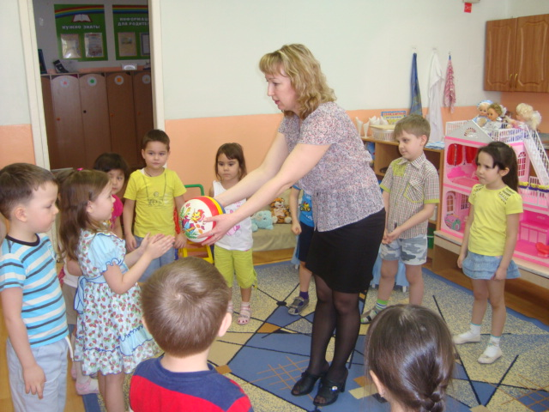
Ход занятия
-Ребята, давайте поиграем в игру «Что сначала, что потом»
(Утро-день, вечер-ночь, зима-весна, лето-осень, понедельник-вторник, среда-четверг, пятница-суббота.)

Slide 9
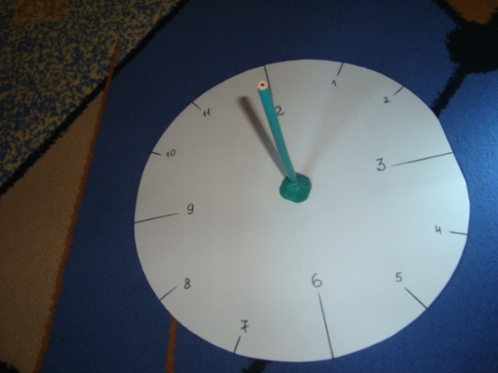
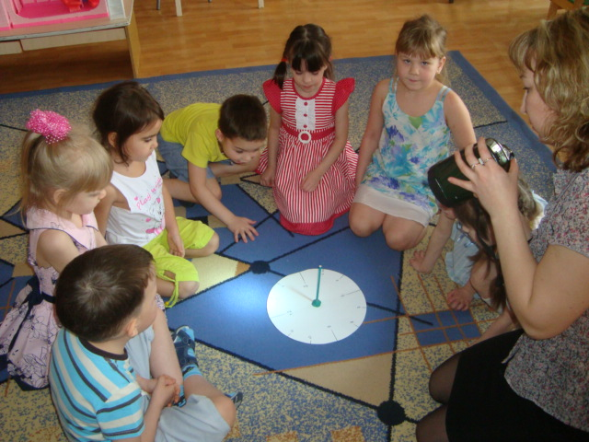
- С помощью какого прибора люди определяют время? (Ответы детей)
Первым устройством, при помощи которых человек измерял время, были солнечные часы. Родина солнечных часов - Вавилон. Солнечные часы имели стержень и шкалу, похожую на циферблат часов. По мере того как солнце изменяло свое положение, от стержня падала тень на так называемый циферблат. Передвигаясь от с Недостатком солнечных часов было то, что они не работали в темное время суток, то есть ночью.
Вкопал человек в землю столб, а вокруг столба начертил круг, разделил его на части. Каждая часть равнялась одному часу.

Slide 10
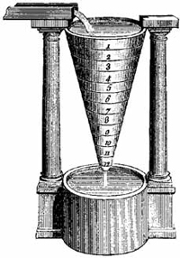
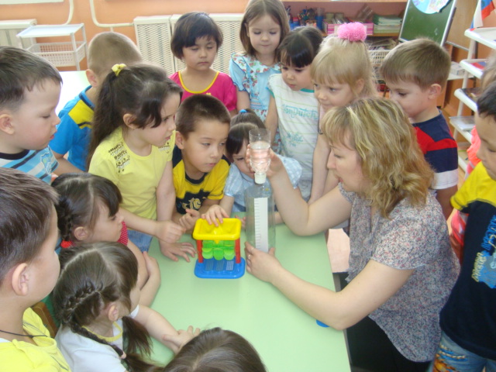
- На смену солнечным часам пришли водяные.
В высокий и узкий сосуд с дырочкой у дна наливали воду. Капля за каплей она сочилась из отверстия. На стенках сосуда были сделаны черточки – отметки, которые показывали, сколько времени прошло с того момента, когда в сосуд налили воду.

Slide 11
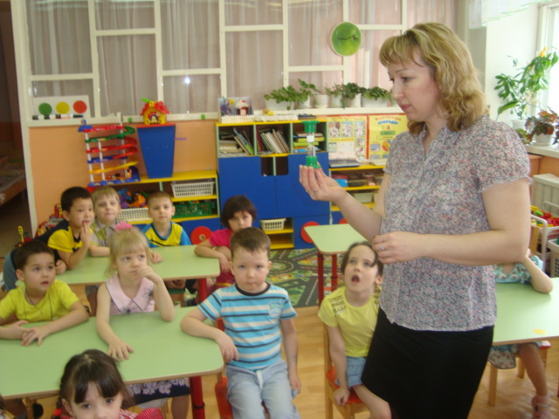
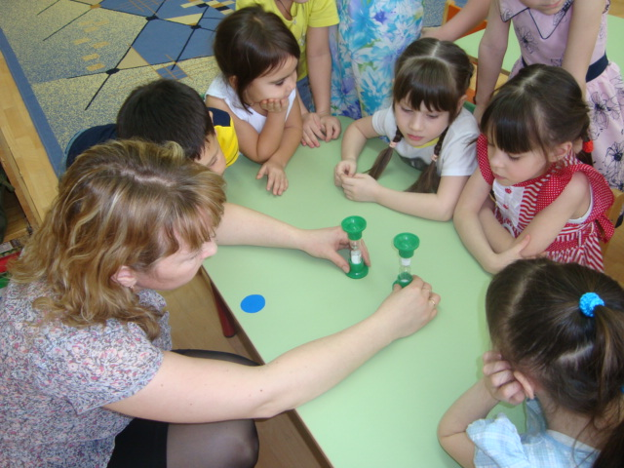
Песочные часы
С тех пор прошло немало лет,
И люди поняли ответ,
Что лишь песок, он есть один
И бог, и царь, и господин!

Slide 12
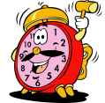
Физминутка «Часы».
Кто там ходит влево-вправо?
Это маятник в часах.
Он работает исправно
И твердит: «Тик-так, тик-так»(наклоны вправо-влево) .
А над ним сидит кукушка.
Это вовсе не игрушка.
Птица дверцу отворяет,
Время точное сообщает (приседания) .
А часы идут, идут.
Не спешат, не отстают.
Мы без них не будем знать,
Что уже пора вставать. (ходьба на месте)
А теперь пора нам, братцы,
За занятие приниматься.

Slide 13
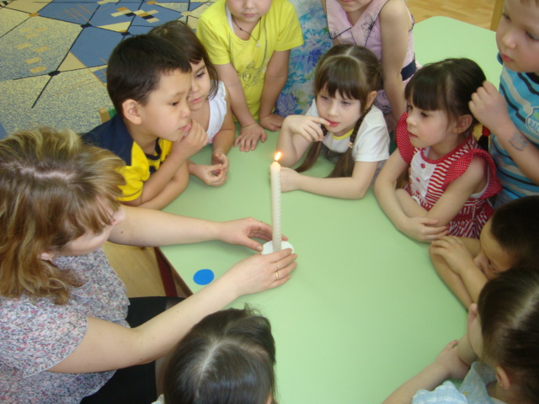
-Ребята, хотите ещё один опыт? Были ещё огненные часы, а они безопасны? (ответы детей)

Slide 14
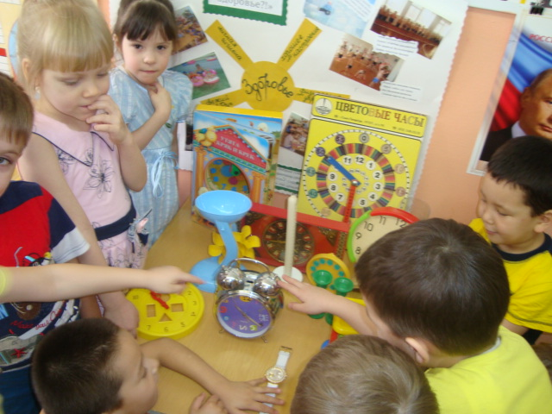
-Еще через некоторое время появились механические часы, в корпусе которых помещали часовой механизм - пружину и шестеренки.

Slide 15
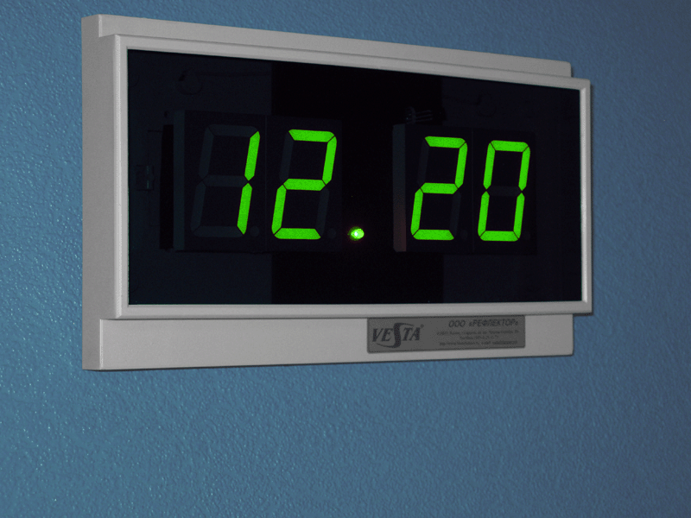
Механические часы нужно каждый день заводить. Забыл завести часы – они встали. А какие часы не надо заводить?
Не нуждаются в заводе электронные часы. Они работают на батарейках. У них даже нет стрелок – на экране светятся цифры. Время показывают точное и не капризничают.

Slide 16
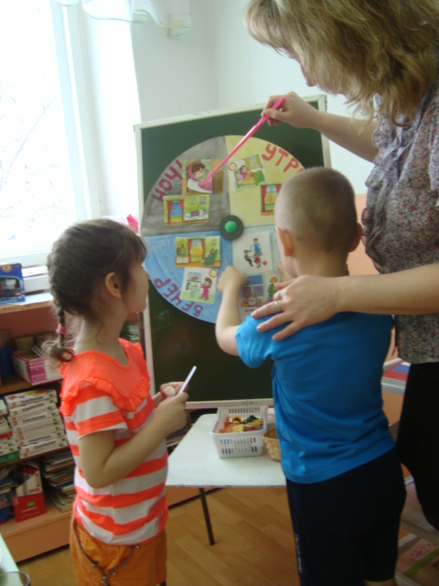
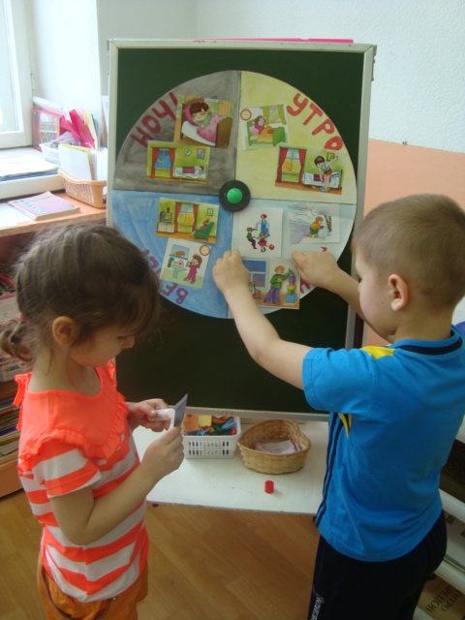
-У нас есть режим дня. И соблюдать его помогают Часы. (Задание: приклеить сюжетную картинку для соответсвующего режимного момента)

Slide 17
-Ребята, вы все молодцы! С заданием справились. И много нового узнали . А теперь по режиму дня мы с вами отправляемся на прогулку.
Видите, ребята, какой сложный путь прошли часы. И всё это придумал и сделал человек.
Посмотрите, какие красивые часы разработали люди!

Slide 18
Спасибо за внимание!

